Slide 1

Информация об организации приёма заявлений граждан в первые классы
на 2026-2027 учебный год

Slide 2

На территории
Петрозаводского городского округа
прием заявлений граждан в первые классы
на 2026-2027 учебный год начинается
27 марта 2026 года с 09:00 часов

Slide 3
Нормативные документы
для организации приёма заявлений в 1 класс:
Федеральный закон от 29.12.2012 № 273-ФЗ «Об образовании в Российской Федерации»;
Закон Республики Карелия от 20.12.2013 № 1755-ЗРК «Об образовании»;
приказ Минпросвещения России от 02.09.2020 № 458 «Об утверждении Порядка приема на обучение по образовательным программам начального общего, основного общего и среднего общего образования»;
постановление Администрации Петрозаводского городского округа от 10.02.2026 года
№ 264 «О внесении изменений в постановление Администрации Петрозаводского городского округа №438 от 03.03.2021 года в постановление «О закреплении муниципальных образовательных организаций Петрозаводского городского округа за конкретными территориями Петрозаводского городского округа»
Правила приема граждан в МОУ "Ломоносовская гимназия" от 05.03.2026

Slide 4
Способы подачи заявления о приеме на обучение:
в электронной форме посредством ЕПГУ;
через операторов почтовой связи общего пользования заказным письмом с уведомлением о вручении;
лично в общеобразовательную организацию.

Slide 5
Для подачи заявления через ЕПГУ необходимы следующие документы:
данные паспорта родителя и свидетельства о рождении ребёнка (они автоматически подтянутся из личного кабинета);
номер или название школы;
сведения о регистрации (если они уже есть в профиле, форма «предложит» их для выбора);
информация о братьях и сёстрах, если они уже учатся в выбранной школе;
документы, подтверждающие право на льготы (их оригиналы нужно будет принести в школу, в личный кабинет придёт соответствующее уведомление).

Slide 6
Перечень документов для зачисления в 1 класс при приеме лично
копия документа, удостоверяющего личность родителя (законного представителя) ребёнка или поступающего;
копия свидетельства о рождении ребёнка или документа, подтверждающего родство заявителя;
копия свидетельства о рождении полнородных и неполнородных брата и (или) сестры (в случае использования права преимущественного приёма на обучение по образовательным программам начального общего образования ребенка в муниципальную образовательную организацию, в которой обучаются его полнородные и неполнородные брат и (или) сестра);
копия документа, подтверждающего установление опеки или попечительства (при необходимости);
копия документа о регистрации ребёнка или поступающего по месту жительства или по месту пребывания на закреплённой территории или справку о приёме документов для оформления регистрации по месту жительства (в случае приёма на обучение ребёнка или поступающего, проживающего на закреплённой территории);
копии документов, подтверждающих право внеочередного, первоочередного приёма на обучение
копия заключения психолого-медико-педагогической комиссии (при наличии).
заявление родителя (законного представителя)

Slide 7
Претенденты на зачисление в 1 класс
Приём заявлений на обучение в 1 класс (для детей, имеющих право на зачисление во внеочередном, первоочередном порядке, имеющим преимущественное право, и детей, проживающих на закреплённой территории) начинается 27 марта текущего года и завершается 30 июня текущего года.
Для детей, не проживающих на закреплённой территории, приём заявлений на обучение в 1 класс начинается 6 июля текущего года до момента заполнения свободных мест, но не позднее 5 сентября текущего года.

Slide 8
Получение начального общего образования
в общеобразовательных организациях начинается по достижении детьми возраста 6 лет и 6 месяцев при отсутствии противопоказаний по состоянию здоровья, но не позже достижения ими возраста 8 лет.

Slide 9
По заявлению родителей (законных представителей) детей учредитель общеобразовательной организации вправе разрешить прием детей в общеобразовательную организацию на обучение по образовательных программам начального общего образования в более раннем или более позднем возрасте

Slide 10
Документы для получения направления:
документ, удостоверяющий личность заявителя;
документы, подтверждающие факт законного представительства несовершеннолетнего заявителем;
документ, подтверждающий отсутствие у несовершеннолетних противопоказаний к обучению по состоянию здоровья.

Slide 11
Федеральные законы, регламентирующие внеочередной и первоочередной порядок приёма заявлений:
Закон Российской Федерации от 17.07.1992 г. № 2202-1 «О прокуратуре Российской Федерации»;
Закон Российской Федерации от 26.06.1992 г. № 3132-1 «О статусе судей в Российской Федерации»;
Федеральный закон от 28.12.2010 г. № 403-ФЗ «О Следственном комитете Российской Федерации»;
Федеральный закон от 27.05.1998 г. № 76-ФЗ «О статусе военнослужащих»;
Федерального закона от 3.07.2016 г. № 226-ФЗ «О войсках национальной гвардии Российской Федерации»;
Федеральный закон от 7.02.2011 г. № 3-ФЗ «О полиции»;
Федеральный закон от 30.12.2012 г. № 283-ФЗ «О социальных гарантиях сотрудникам некоторых федеральных органов исполнительной власти и внесении изменений в законодательные акты Российской Федерации».

Slide 12
Внеочередное право на зачисление в общеобразовательные организации Петрозаводского городского округа имеют:
- дети военнослужащих и дети граждан, пребывавших в добровольческих формированиях, погибших (умерших) при выполнении задач в СВО;
- дети сотрудника войск национальной гвардии Российской Федерации, погибшего (умершего) при выполнении задач в СВО.

Slide 13
Первоочередное право на зачисление общеобразовательные организации имеют дети льготных категорий граждан:
дети военнослужащих и дети граждан, пребывающих в добровольческих формированиях;
дети сотрудников полиции;
дети сотрудников органов внутренних дел не являющихся сотрудниками полиции;
дети сотрудников, имеющих специальные звания и проходящие службу в учреждениях и органах уголовно-исполнительной системы;
дети сотрудников, имеющих специальные звания и проходящие службу в учреждениях и органах принудительного исполнения Российской Федерации;
дети сотрудников, имеющих специальные звания и проходящие службу в учреждениях и органах федеральной противопожарной службе Государственной противопожарной службы;;
дети сотрудников, имеющих специальные звания и проходящие службу в таможенных органах Российской Федерации.

Slide 14
Преимущественное право на зачисление в школы города имеют дети льготных категорий граждан:
дети, воспитывающиеся в одной семье (в том числе патронатной), независимо от наличия кровного родства между ними (т. е. в том числе усыновленные дети и дети, находящиеся под опекой или попечительством).

Slide 15
27 марта 2026 года в 09:00 начнется прием документов граждан на зачисление детей в первые классы.
Количество классов на 2026-2027 учебный год -
3 класса общей численностью 75 человек

Slide 16
Как записать ребенка в 1 класс онлайн:
Заполнить заявление заранее на Госуслугах и сохранить как черновик.
2. Дождаться начала приема заявлений и отправить заявление.

Slide 17
Для подачи заявления через ЕПГУ необходимы следующие документы:
данные паспорта родителя и свидетельства о рождении ребёнка (они автоматически подтянутся из личного кабинета);
номер или название школы;
сведения о регистрации (если они уже есть в профиле, форма «предложит» их для выбора);
информация о братьях и сёстрах, если они уже учатся в выбранной школе;
документы, подтверждающие право на льготы (их оригиналы нужно будет принести в школу, в личный кабинет придёт соответствующее уведомление).

Slide 18
Прием подтверждающих документов:
27 марта с 10.00 до 16.00
Далее – каждый вторник с 14.00 до 15.00

Slide 19
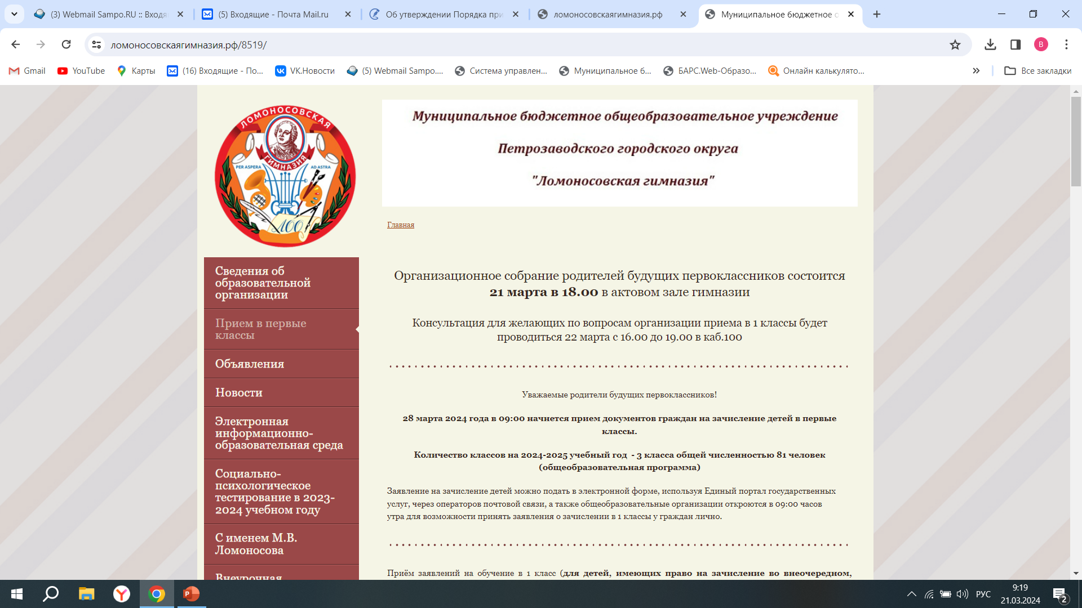
www.ломоносовскаягимназия.рф
Раздел «Прием в первые классы»
Телефон 77-35-56 (заместитель директора по УВР Ольга Николаевна Мамыкина)

